Slide 1
Institut de Santa Coloma
Curs 2018-19
Notes:
1

Slide 2
UBICACIÓ PROVISIONAL
La postura de l’Institut: demanar un lloc digne I amb prou espais.
La primera proposta de l’Ajuntament van ser els terrenys del costat del pont del Molinet.
Disconformitat de l’AFA I nova proposta d’ubicació provisional (abans de Nadal)
Nova proposta d’ubicació a Can Zam I Ubicació definitiva al mateix lloc que s’havia proposat en el primer moment (Parc del Molinet)
3 o 4 cursos estarem en la ubicació provisional. Estan fent expropiacions I falta fer el projecte, permisos, etc.
Notes:
2

Slide 3
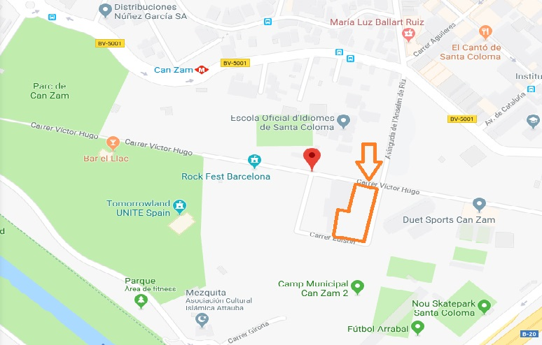

Slide 4
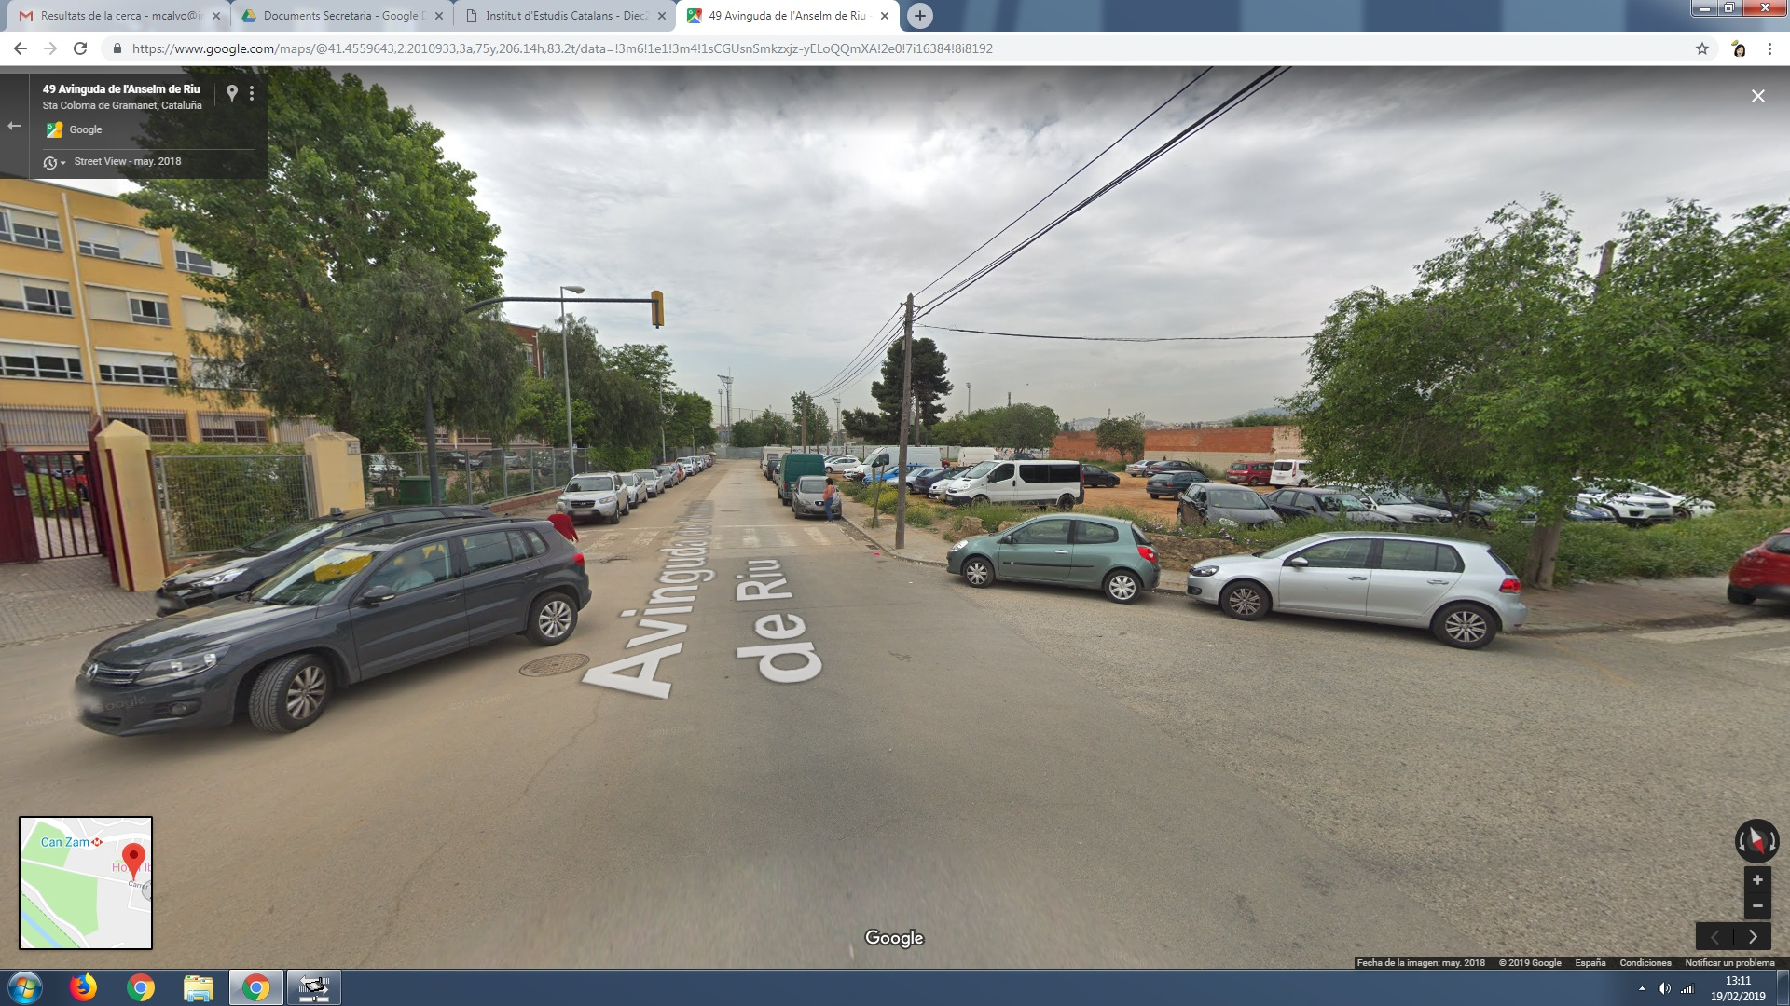

Slide 5
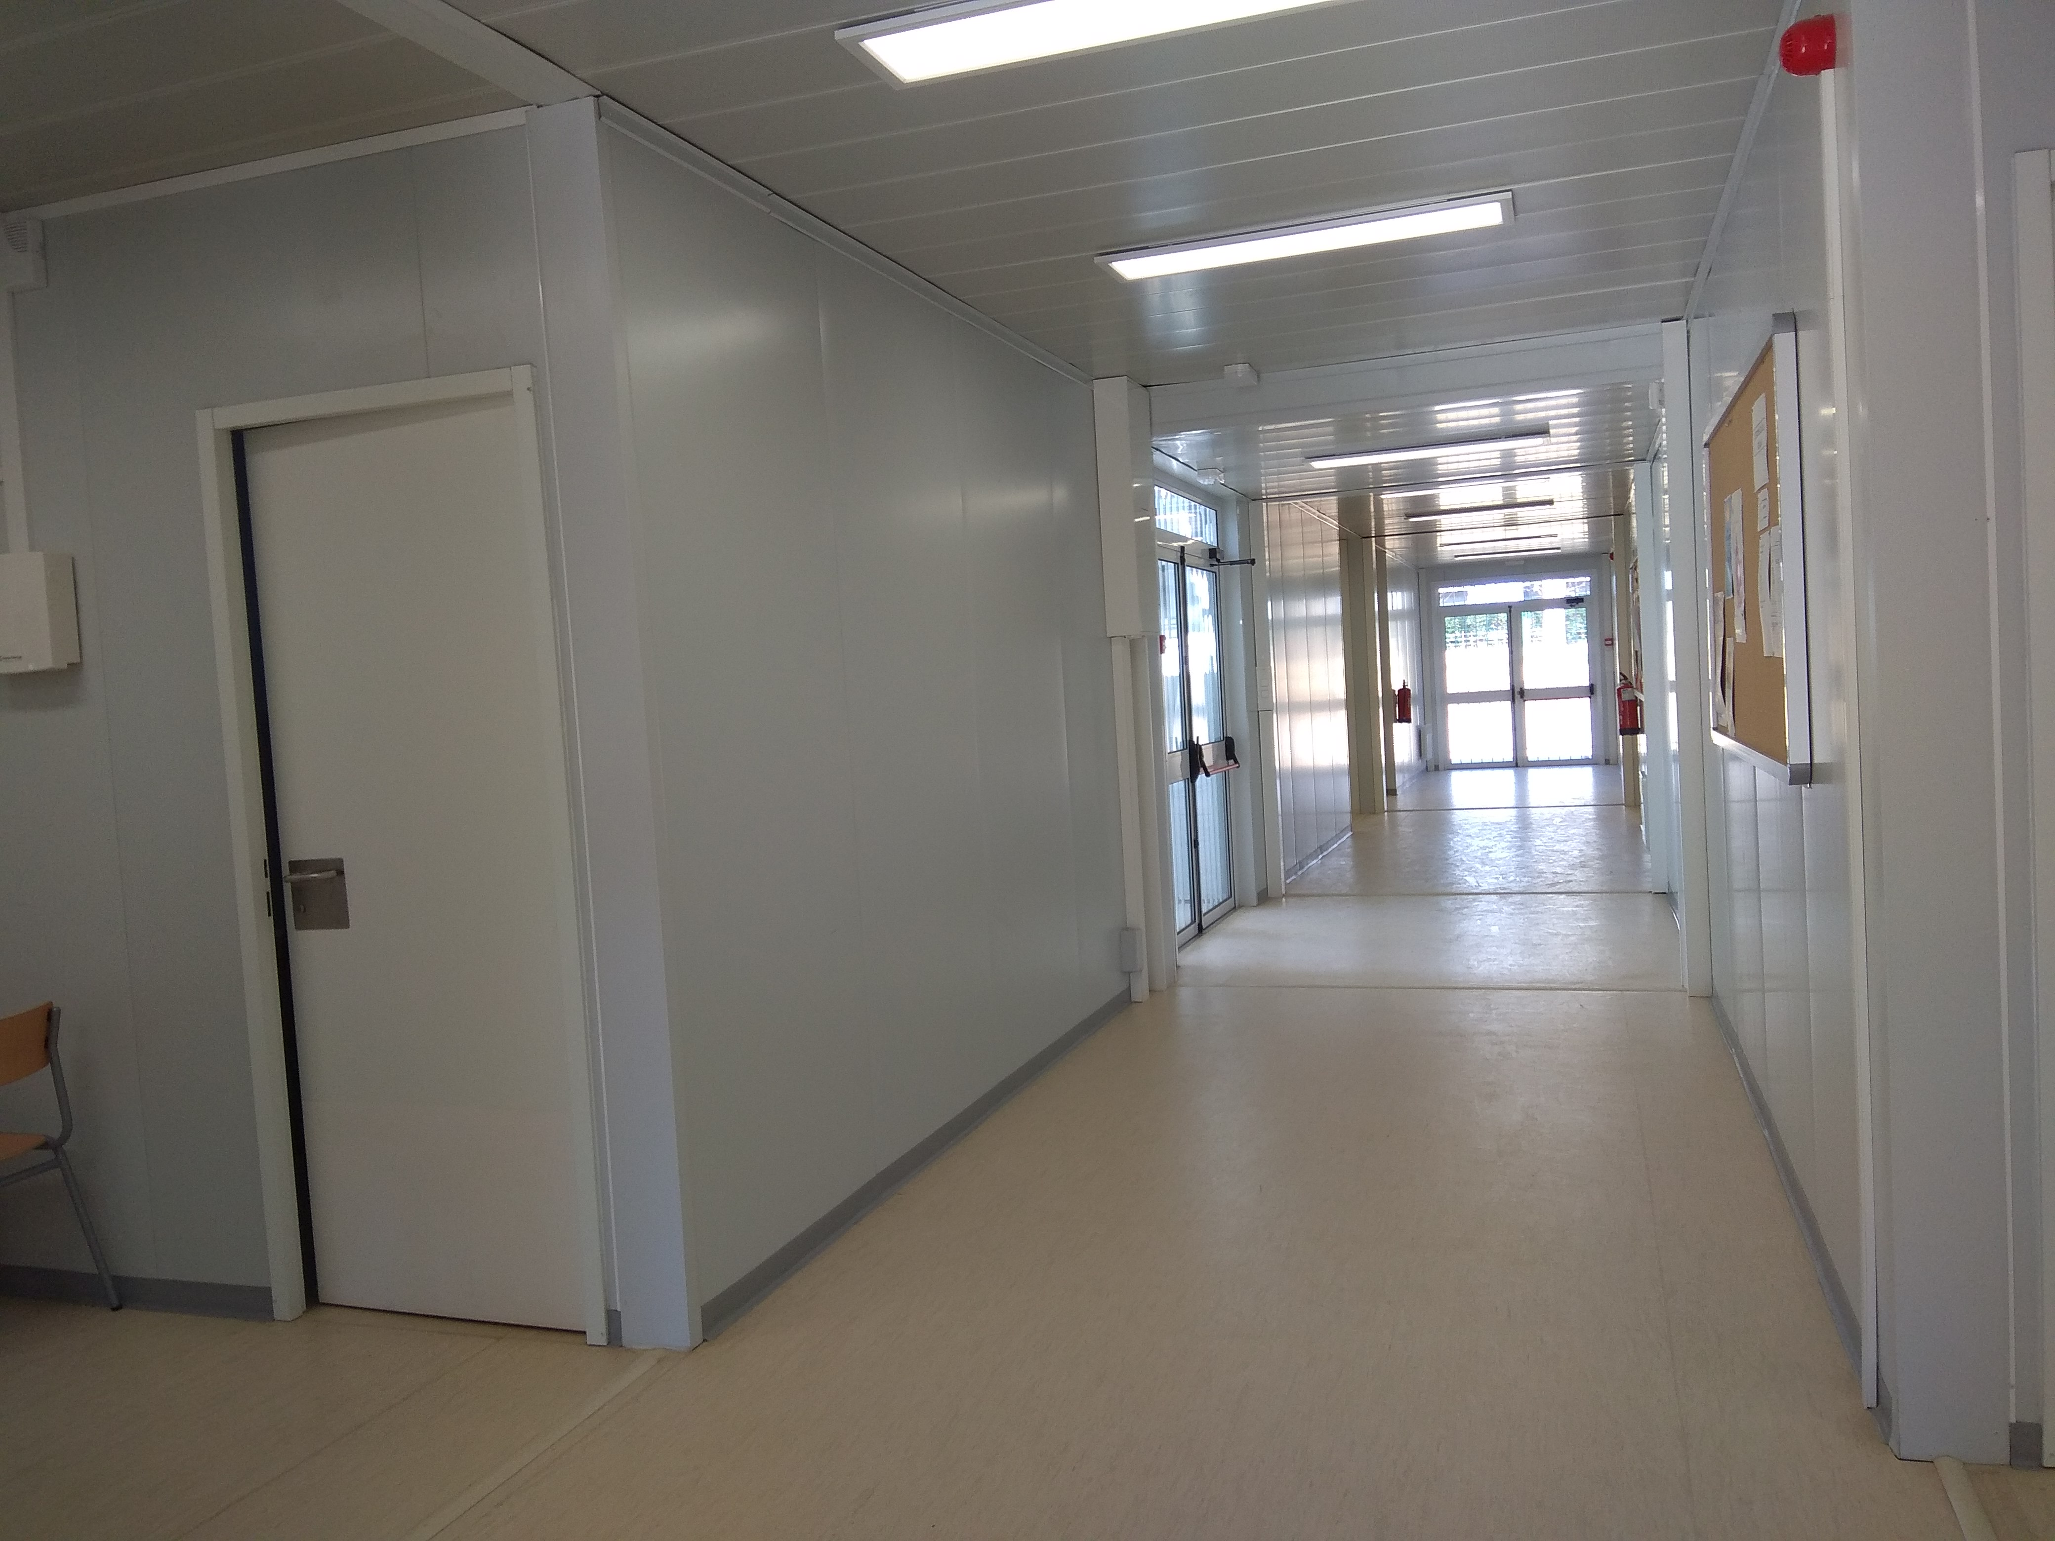
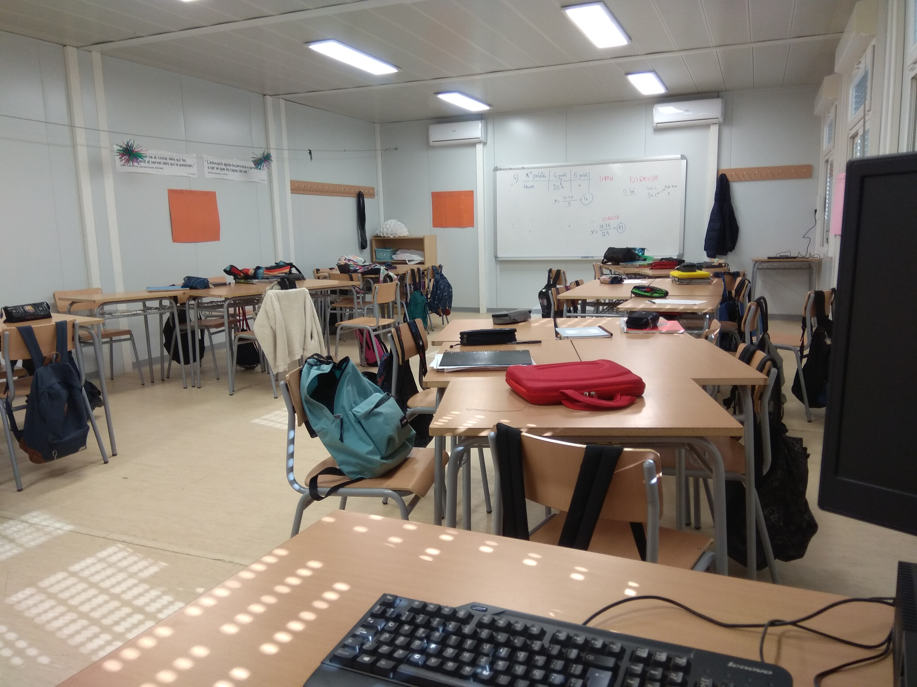
MÒDULS SEMBLANTS ALS QUE TINDREM

Slide 6
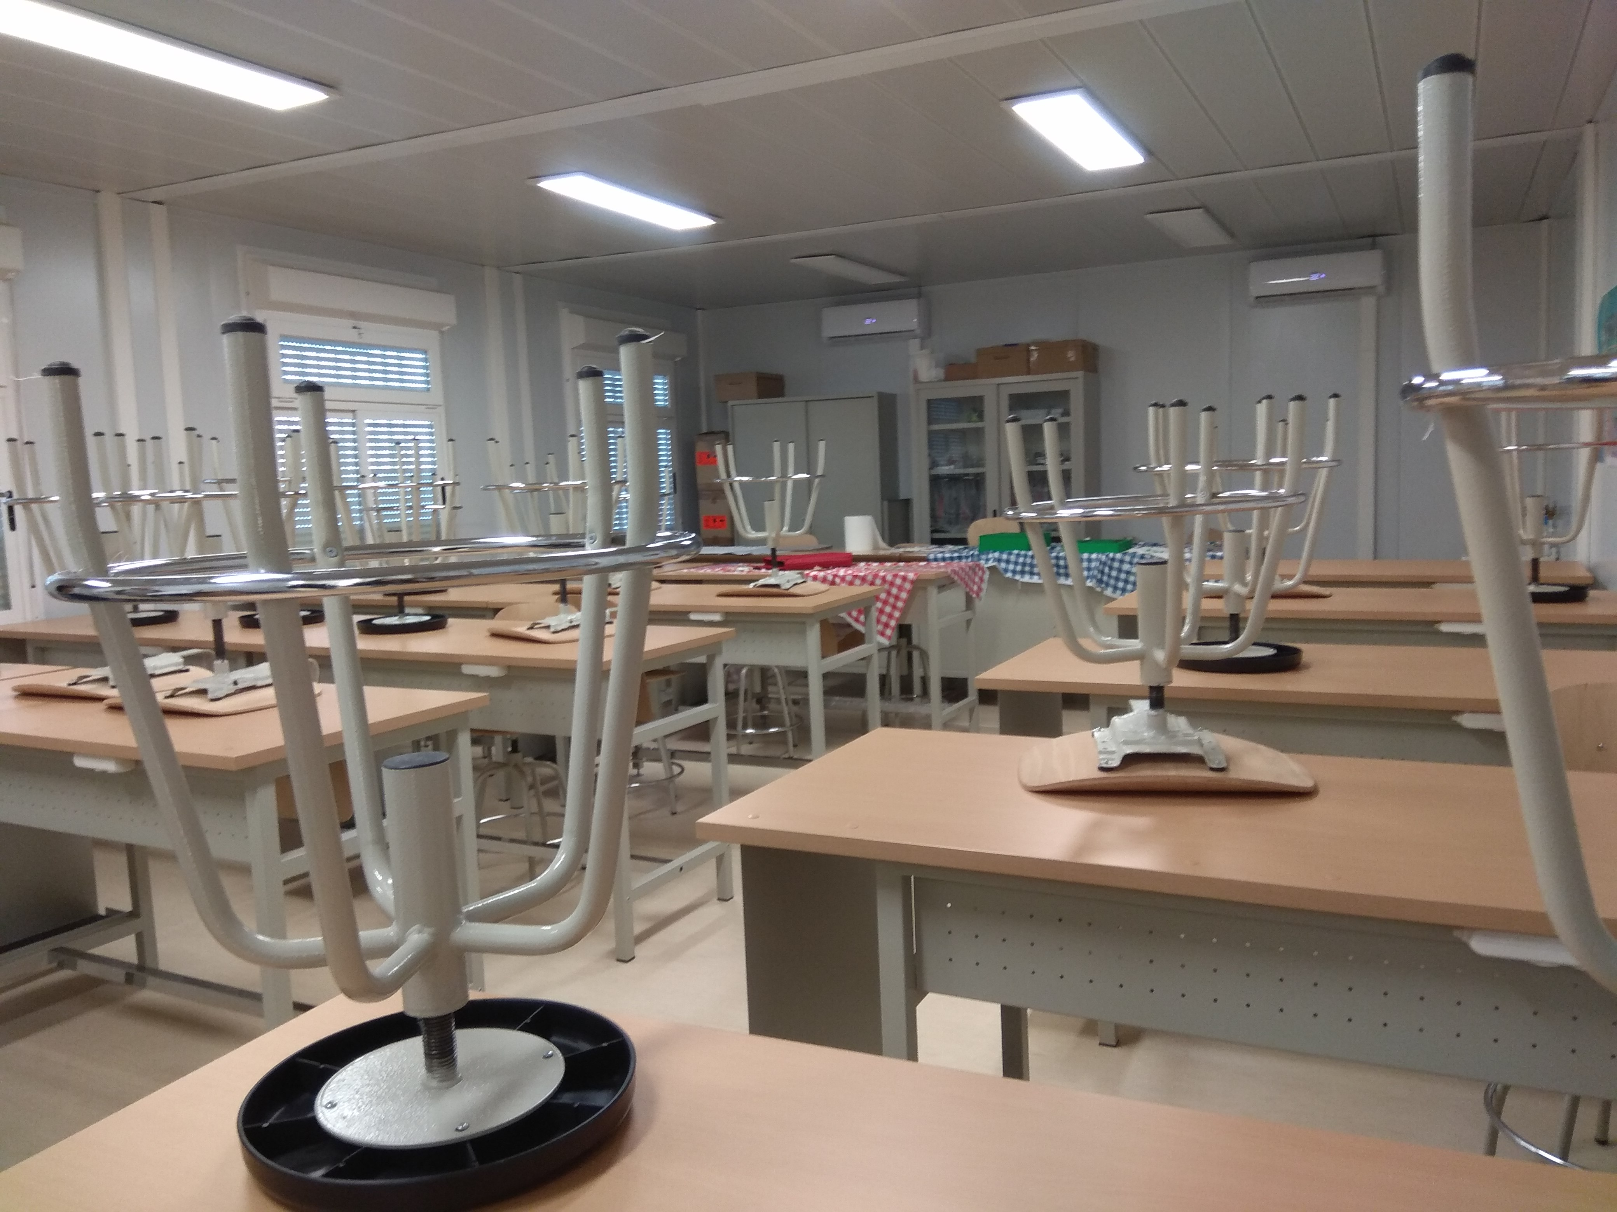
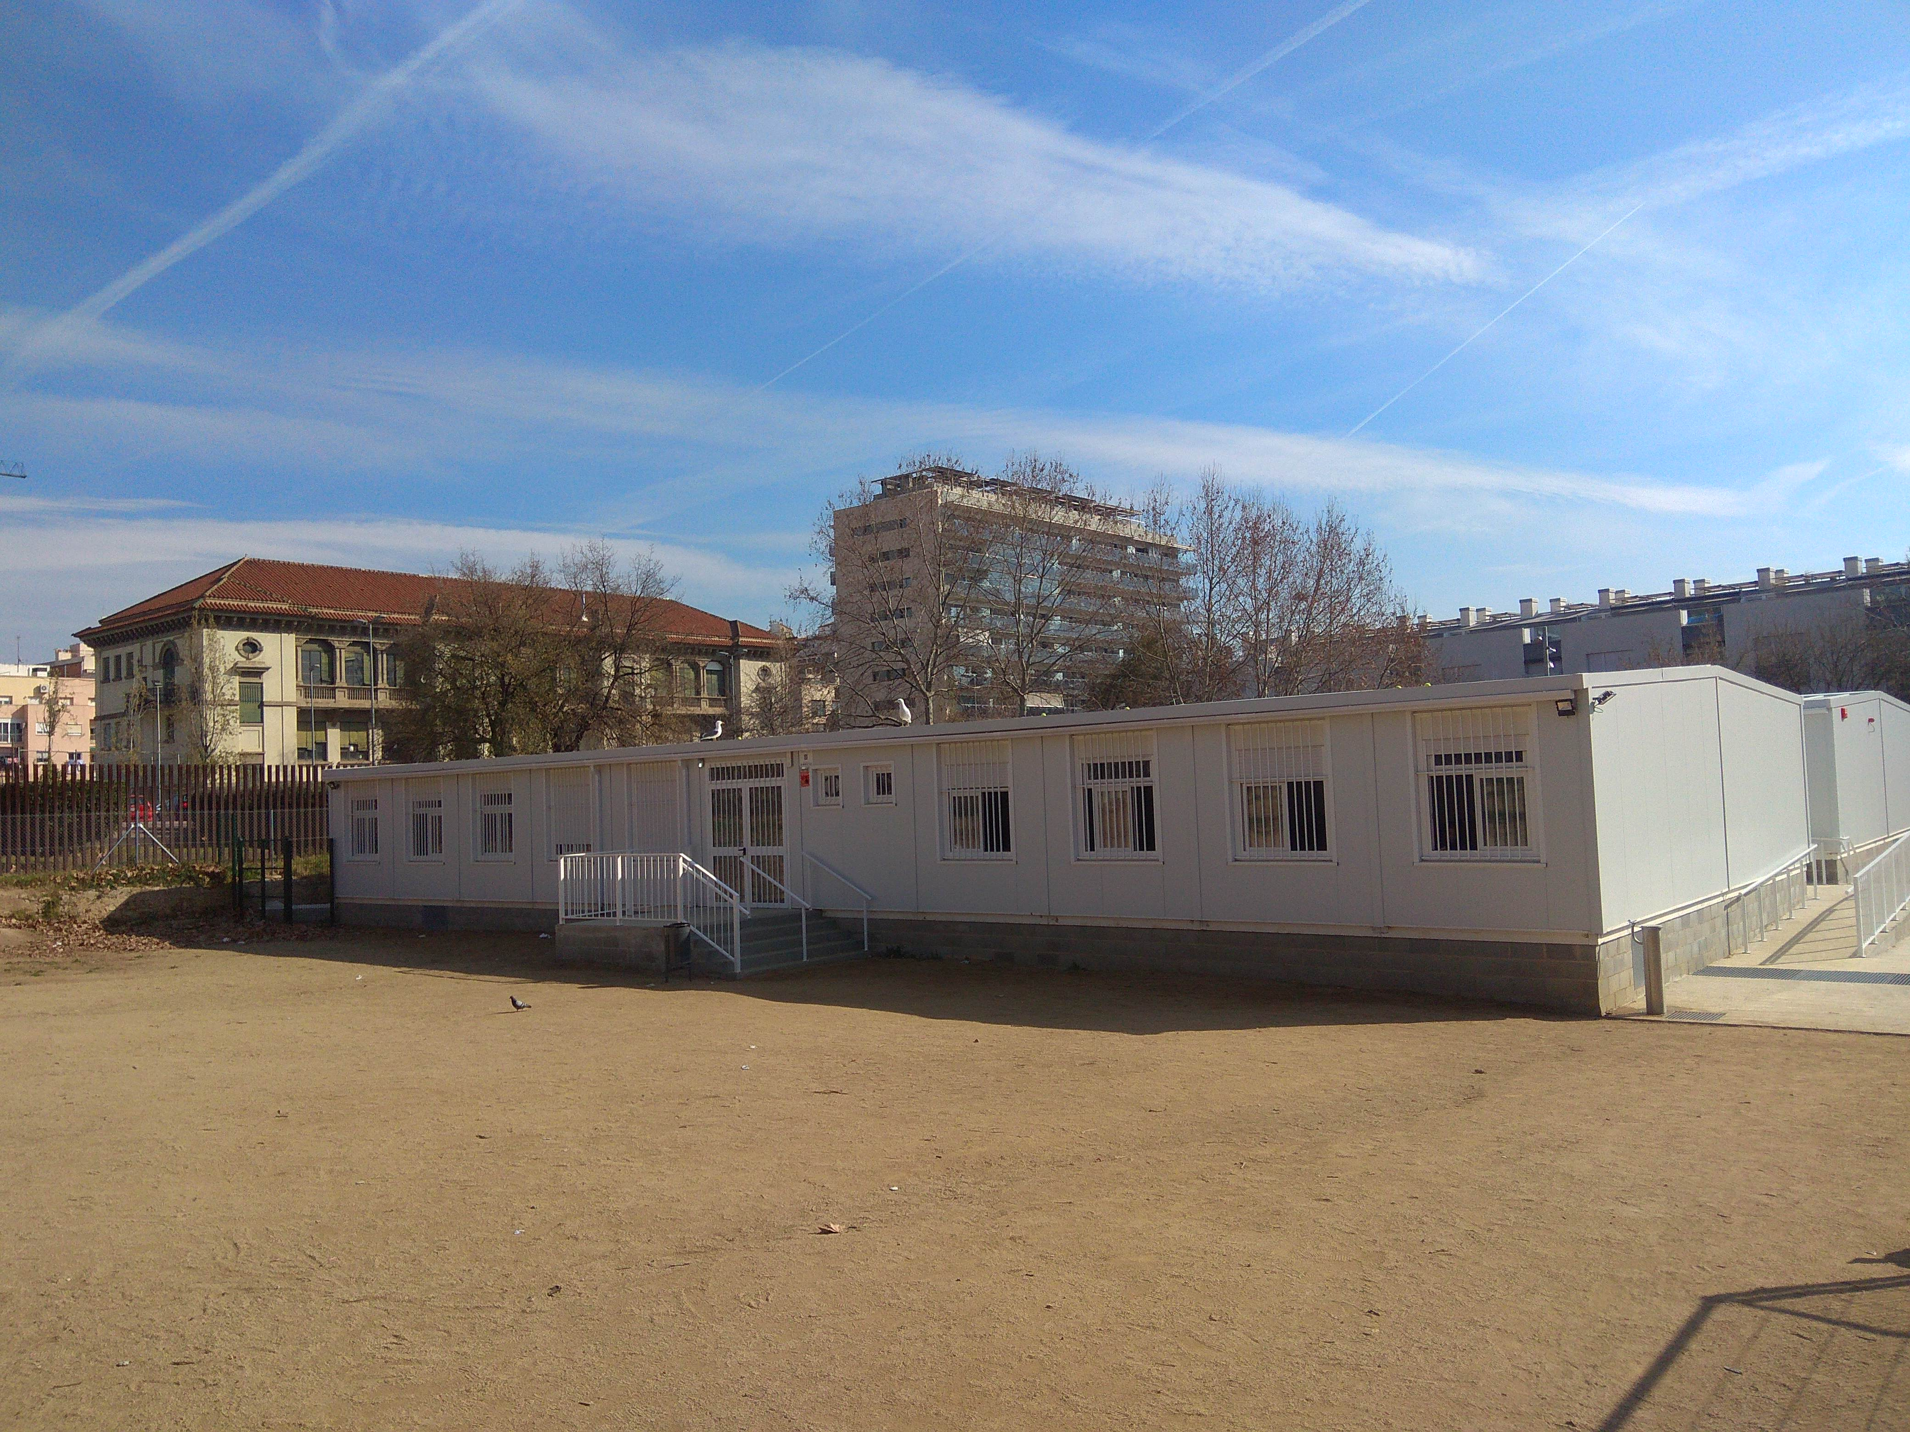
MÒDULS SEMBLANTS ALS QUE TINDREM

Slide 7
PROGRAMA GLIFING
Es crea a partir d’una investigació de la U.B.
Programa amb èxit demostrat després d’anys de pràctica
Objectius:
Millorar la velocitat lectora
Millorar de la comprensió
Fa que millorin tota la resta d’aprenentatges ja que la lectura està en la base de la majoria d’ells.

Slide 8
PROGRAMA GLIFING
Procediment:
Avaluació inicial i entrenament sistemàtic a partir dels resultats. Ja li hem fet a tots els nens i nenes.
Entrenament programat en funció de l’evolució del nen/a
Agent extern que avalua i prepara la progressió.
Es pot fer a l’Institut i a casa. Si es fa també a casa, augmenten moltíssim les possibilitats d’èxit.
https://glifing.com/wp-content/uploads/videos/Video_Glifing_HD_CAT.mp4
https://drive.google.com/file/d/1_ugRXLxzosB8K0od0bB4lpmKuS7Dz7id/view

